Slide 1
Git e GitHub
Primeiros Passos

Slide 2
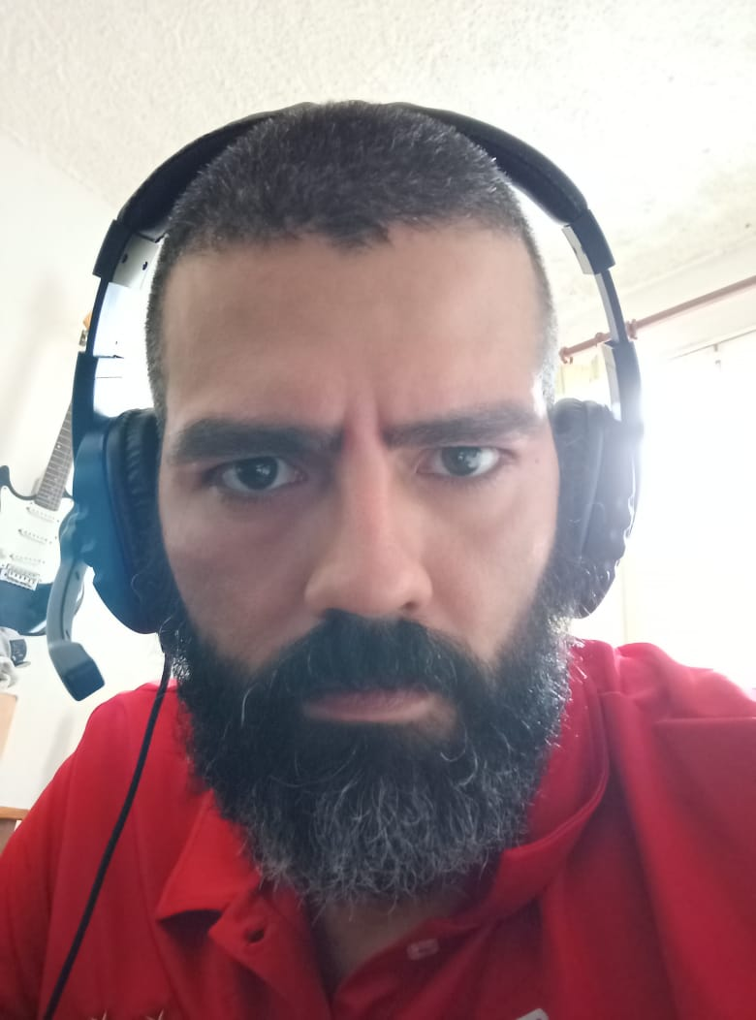



Tales Oliver
- Graduado em Análise e Desenvolvimento de Sistemas pela FACTHUS
- Pós-graduando em Ethical Hacking e CiberSecurity pela VINCIT
https://github.com/Under0Cover
talis.oliveira@hotmail.com.br
https://www.linkedin.com/in/tales-oliver/

Slide 3
Comandos Git
git init
git clone
git add
git commit -m “mensagem”
git push origin master
git pull

Slide 4
MATERIAIS ADICIONAIS:
learngitbranching.js.org (pt-br)
ohmygit.org (en-us)
comandosgit.github.io
git-scm.com/docs/git/pt_BR
devdocs.io/git

